Slide 1

NACE
(Nomenclature statistique des Activités économiques dans la Communauté Européenne)
Dr.Öğr.üyesi serpil aydın

Slide 2
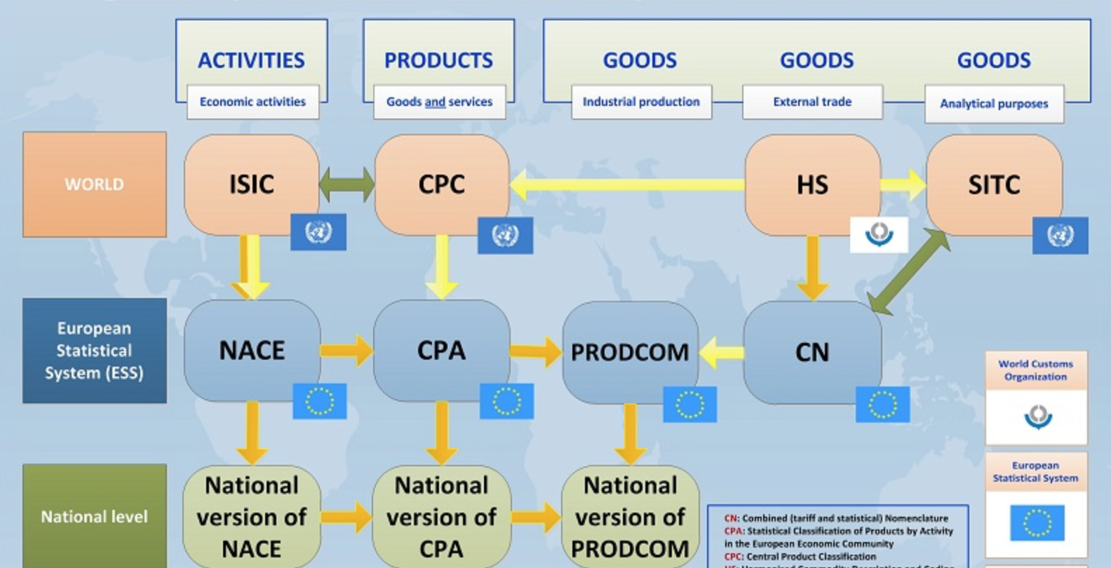

Slide 3
ISIC
NACE Rev.1.1, ISIC Rev.3.1´in basit bir alt bölümüdür. ISIC Rev.3.1´in ilk düzeyi (kısımlar) değiştirilmeksizin, NACE Rev.1.1´e alınmıştır, fakat bazı yerlerde alt kısımlara ayrılmıştır. ISIC Rev.3.1´in ikinci düzeyi (bölümler) değiştirilmeksizin, NACE Rev.1.1´e alınmıştır. ISIC Rev.3.1´in üçüncü ve dördüncü düzeyleri (gruplar ve sınıflar), NACE Rev.1.1´de Avrupa gereksinimlerine göre bölünmüştür. Fakat NACE Rev.1.1´in grup ve sınıfları türetilmiş oldukları ISIC Rev.3.1´in grup ve sınıflarıyla birleştirilebilir. ISIC Rev.3.1 ile karşılaştırıldığında, NACE Rev.1.1´in daha fazla bölümlere ayrılmış olmasının amacı Avrupa ekonomisinin yapısına daha uygun bir sınıflama elde etmektir. ISIC Rev.3.1´in grup ve sınıfları NACE Rev.1.1 için bölünmüş olduğundan, NACE Rev.1.1´deki ilgili elemanların bazıları ISIC Rev.3.1´deki ilgili numaralardan farklı olarak yeniden kodlanmak durumundaydı. Bu nedenle, gruplar ve sınıflar düzeyindeki tek bir faaliyet NACE Rev.1.1´de, ISIC Rev.3.1´dekinden farklı bir nümerik koda sahiptir.
NACE

Slide 4
Amacı:
NACE, ekonomik istatistiklerdeki (üretim, istihdam, ulusal hesaplar vb.) ve diğer istatistiki alanlardaki ekonomik faaliyete göre istatistiki verilerin toplanması ve sunulması için bir çerçeve sağlamayı amaçlamıştır.
NOT: NACE, AB tarafından kendi ihtiyaçlarına göre ISIC temel alınarak genişletildiğinden, NACE’ye göre üretilen istatistikler genel olarak dünya düzeyinde karşılaştırılabilir olmuştur.

Slide 5
KULLANILDIĞI TEMEL İSTATİSTİKİ UYGULAMALAR
İş Kayıtları
Ulusal ve Bölgesel Hesaplar
Yapısal İş İstatistikleri
Kısa Dönemli İstatistikler
İş Gücü İstatistikleri
Ulaştırma, enerji ve atık istatistikleri.

Slide 6
NACE´nin bölüm ve gruplarının (sırasıyla iki ve üç dijitlik kategoriler) belirlenmesinde etken olan temel kriterler, bir ekonomide belli ilişkilerin ve birimlerin yapılarındaki benzerlik düzeylerini belirlemede etken olan üretim birimine ait faaliyetlerin nitelikleriyle ilişkilidir.
Faaliyetlerin ana yönleri şunlardır:(i) Üretilen mal ve hizmetlerin karakteri (niteliği),(ii) Mal ve hizmetlerin yer aldığı kullanımlar ve (iii) Üretimin girdileri, süreci ve üretim teknolojisi. Bu kriterlere verilen ağırlıklar, bir kategoriden diğerine değişiklik göstermektedir. Bazı durumlarda, örneğin, gıda üretimi, tekstil, deri sanayi, makine ve teçhizat üretimi ve hizmet sanayi kategorilerinde kriterlerin birbirine çok yakın olmaması nedeniyle ağırlık belirleme önem taşımaz. Ara ürünlerde, en büyük ağırlık maddelerin (kalemlerin) fiziksel bileşimi ve üretim aşamasına verilir. Üretim süreci karmaşık olan mallarda, çoğunlukla maddelerin (kalemlerin) son kullanımına, üretim teknolojisi ve organizasyonuna malların fiziksel oluşumunun üstünde öncelik verilir.

Slide 7

KAPSAMI VE SINIRLARI
NACE,
-birimlerin ortak girişim olup olmadığına,
-sahipliğin devlet veya özel olup olmadığına,
-ana girişimin yabancı varlık olup olmadığına
-işyerinin birden fazla işletmeden oluşup
oluşmadığına bakmaksızın, aynı ekonomik faaliyette bulunan birimleri aynı kategoride sınıflandırır.
İmalat faaliyetlerinin geleneksel veya modern tekniklerle yapılması, NACE için bir ölçüt değildir.

Slide 8
NACE, resmi olanla olmayan üretimler arasında bir ayrım yapmaz.
Piyasa faaliyetleri ile piyasa dışı faaliyetler arasında da bir ayrım yapmaz.
NACE, hane halklarının kendi kullanımları için yapmış oldukları mal ve hizmetlerin üretimlerine yönelik faaliyetler için de kategoriler içermektedir.

Slide 9
NACE Rev.1.1
Ekonomik faaliyetlerin çeşitli istatistiki sınıflandırılmasında kullanılan NACE Rev. 1.1, Avrupa seviyesinde ISIC Rev. 3.1`e karşılık gelen ekonomik faaliyetler sınıflamasıdır. NACE Rev. 1.1, ISIC Rev. 3.1`den daha detaylı olmasına karşın, tamamıyla örtüşmektedir ve bu yüzden ISIC Rev.3`ün Avrupa kopyası olarak düşünülebilir. Ulusal ekonomik yapılar, oldukça değişiklik gösterdiğinden, NACE Rev.1.1`de tüm üye ülkelerde önemi olmayan ya da yapılmayan sanayi kolları da vardır.
NACE Rev. 1.1 Yönetmeliği, üye devletlerin ulusal amaçlar için NACE Rev.1.1`den türetilen bir ulusal versiyonu kullanmalarına izin vermektedir. Fakat bu tür ulusal versiyonların, NACE Rev.1.1 tarafından ortaya konan yapıya ve hiyerarşik çerçeveye uyması gerekir.

Slide 10

YAPISI VE KODLANIŞI
Seviye 1 : 17 kısım, A`dan Q`ya kadar alfabetik harflerle tanımlanmıştır;
Seviye 2 : 31 alt - kısım, iki karakterli alfabetik kodlarla tanımlanmıştır;
Seviye 3 : 62 bölüm, iki haneli numerik kodlarla tanımlanmıştır (01`den 99`a kadar);
Seviye 4 : 224 grup, üç haneli numerik kodlarla tanımlanmıştır (01.1`den 99.0`a kadar);
Seviye 5 : 514 sınıf, dört haneli numerik kodlarla tanımlanmıştır (01.11`den 99.00`a kadar).

Slide 11
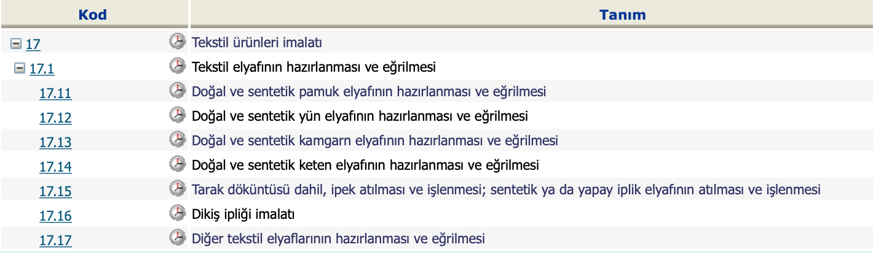
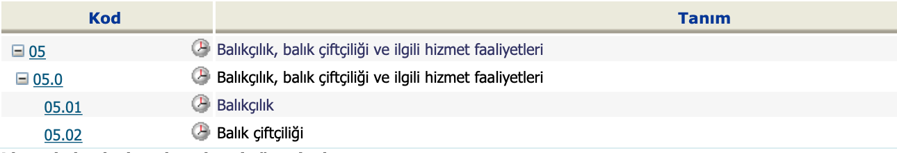
Belli bir sınıflama seviyesinin sınıflamada daha aşağıya bölünmediği durumlarda, bir sonraki daha ayrıntılı seviyenin kodu için “0” kullanılır.
75 Veterinerlik faaliyetleri
75.0 Veterinerlik faaliyetleri
75.00 Veterinerlik faaliyetleri
------------------

Slide 12
Mümkün olduğunca, “diğer” ve/veya “bys (başka yerde sınıflandırılmamış)” benzeri arta kalan grup ve sınıflar 9 rakamı ile tanımlanmaktadır (Örneğin, “Başka yerde sınıflandırılmamış madencilik ve taş ocakçılığı” grubu 08.9 olarak, “Başka yerde sınıflandırılmamış diğer madencilik ve taş ocakçılığı” başlıklı sınıf 08.99 şeklinde kodlanmıştır).
08.9 Başka yerde sınıflandırılmamış madencilik ve taş ocakçılığı
08.91 Kimyasal ve gübreleme amaçlı mineral madenciliği
08.92 Turba çıkarımı
08.93 Tuz çıkarımı
08.99 Başka yerde sınıflandırılmamış diğer madencilik ve taş ocakçılığı

Slide 13
NACE Rev.2
NACE Rev. 2, ISIC Rev. 4`e karşılık gelen Avrupa seviyesinde ekonomik faaliyetler sınıflamasıdır. NACE Rev. 2, ISIC Rev. 4`ten daha çok parçalara ayrılmış olmasına rağmen, onunla tamamen uyumludur ve bu yüzden onun Avrupa versiyonu olarak görülebilir.
Ulusal ekonomik yapılar ciddi şekilde değiştikleri için, NACE Rev. 2`de olan bazı ekonomik faaliyetler bütün Üye Devletler için önemli olmayabilir veya görülmeyebilir (örneğim, tarım, madencilik ve taşocakçılığı, uzay araçlarınınn imalatı, vb.`lerini tanımlayan kategoriler).
NACE Rev. 2`nin Yönetmeliği Üye Devletlerin NACE Rev. 2`den türetilmiş olan ulusal bir versiyonunu ulusal amaçlar için kullanmalarına izin verir. Fakat bu ulusal versiyonlar, NACE Rev. 2`de belirtilen yapısal ve hiyerarşik çerçeveye uymak zorundadırlar.

Slide 14
Sınıflamanın yapısı:
Seviye1: 21 kısım, A`dan U`ya kadar alfabetik harflerle tanımlanmıştır.
Seviye2: 88 bölüm, iki haneli numerik kodlarla tanımlanmıştır (01`den 99`a kadar).
Seviye3: 272 grup, üç haneli numerik kodlarla tanımlanmıştır (01.1`den 99.0`a kadar).
Seviye4: 615 sınıf, dört haneli numerik kodlarla tanımlanmıştır (01.11`den 99.00`a kadar).

Slide 15
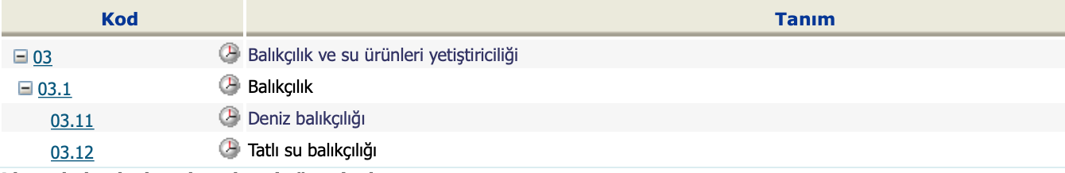

Slide 16






Girişim
Bu Girişimin
Ana Faaliyeti Nedir?
NACE Rev.2 Kodu
31.09 Diğer Mobilyaların imalatı
Bu sınıf aşağıdakileri kapsamaktadır;
- kanepe, divan, çek yat ve koltuk takımlarının imalatı,
- bahçe sandalyeleri, koltukları vb. imalatı,
- yatak odaları, oturma odaları, bahçeler vb. için mobilya imalatı,
- dikiş makineleri, televizyonlar vb. için dolap ve sehpa imalatı.
Notes:
ook: onderbrengen in JE!

Slide 17
TOP-DOWN YÖNTEMİ
Bir birimin NACE’nin ikiden fazla kategorisinde geçen, ikiden fazla faaliyet gerçekleştirdiği ve bunların hiç birinin katma değerinin %50’sinden fazlasına sahip olmadığı karmaşık durumlarda bu birimin ana faaliyeti top-down yöntemiyle bulunur.
Sırasıyla;
Katma değerin en yüksek payına sahip olan kısım belirlenir.
Bu kısım dahilinde en yüksek katma değer payına sahip olan bölüm belirlenir.
Bu bölüm dahilinde en yüksek katma değer payına sahip olan grup belirlenir.
Bu grup dahilinde en yüksek katma değer payına sahip olan sınıf belirlenir.

Slide 18
Top-Down Yönteminin Uygulanışı
Girişimimizin Faaliyetleri, Katma Değerleri ve Her Bir Faaliyete İlişkin Katma Değer Payları
Kısım | Bölüm | Grup | Sınıf | Sınıfın tanımı | Katma Değer | Pay
C | 31 | 31.0 | 31.02 | Mutfak mobilyalarının imalatı | 290 | 15%
 |  |  | 31.09 | Diğer mobilyaların imalatı | 500 | 26%
 | 32 | 32.4 | 32.40 | Oyun ve oyuncak imalatı | 150 | 8%
F | 41 | 41.2 | 41.20 | İkamet veya ikamet amaçlı olmayan binaların inşaatı | 650 | 33%
G | 47 | 47.5 | 47.59 | Belirli bir mala tahsis edilmiş mağazalarda mobilya, aydınlatma teçhizatı ve diğer ev eşyalarının perakende ticareti | 360 | 18%

Slide 19



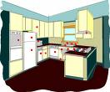






31.09 – K.D. : 500 Bin TL
Toplam K.D. Payı:%26
70.10 – K.D. : -
Toplam K.D. Payı:-
Girişim
31.02 – K.D. : 290 Bin TL
Toplam K.D. Payı:%15
Bu Girişimin
Ana Faaliyeti Nedir?
47.59 – K.D : 360 Bin TL
Toplam K.D. Payı:%18
52.10 – K.D. : -
Toplam K.D. Payı:-
32.40 – K.D. : 150 Bin TL
Toplam K.D. Payı: %8
Kısmın belirlenmesi:
Kısım C İmalat % 49
Kısım F İnşaat % 33
Kısım G Toptan ve perakende ticaret; motorlu taşıtların ve motosikletlerin onarımı % 18
41.20 – K.D. : 650 Bin TL
Toplam K.D. Payı:%33
69.20 – K.D. : -
Toplam K.D. Payı:-
1.Adım

Slide 20
31.09 – K.D. : 500 Bin TL
Toplam K.D. Payı:%26
Girişim
31.02 – K.D. : 290 Bin TL
Toplam K.D. Payı:%15
Bu Girişimin
Ana Faaliyeti Nedir?
32.40 – K.D. : 150 Bin TL
Toplam K.D. Payı: %8
Kısım C içinde Bölümün belirlenmesi:
Bölüm 31 Mobilya imalatı % 41
Bölüm 32 Diğer İmalatlar % 8
2.Adım

Slide 21
31.09 – K.D. : 500 Bin TL
Toplam K.D. Payı:%26
Girişim
31.02 – K.D. : 290 Bin TL
Toplam K.D. Payı:%15
Bu Girişimin
Ana Faaliyeti Nedir?
Bölüm 31 içerisinde Grubun belirlenmesi:
Grup 31.0 Mobilya imalatı % 41
3.Adım

Slide 22
31.09 – K.D. : 500 Bin TL
Toplam K.D. Payı:%26
Girişim
31.02 – K.D. : 290 Bin TL
Toplam K.D. Payı:%15
Bu Girişimin
Ana Faaliyeti Nedir?
31.09
Grup 31.0 içerisinde Sınıfın belirlenmesi:
Sınıf 31.02 Mutfak mobilyalarının imalatı % 15
Sınıf 31.09 Diğer mobilyaların imalatı % 26
41.20 – K.D. : 650 Bin TL
Toplam K.D. Payı:%33
Buradan da anlaşılacağı gibi, katma değerdeki en yüksek paya 41.20 İkamet ve ikamet amaçlı olmayan binaların inşaatı sınıfı sahip olmasına karşın, ana faaliyetimiz “31.09 Diğer mobilyaların imalatı”dır.
4.Adım

Slide 23
Top Down Metodunun
Perakende Ticarette Uygulanışı

Slide 24
Girişimimizin faaliyetleri, ciroları ve her bir faaliyete ilişkin ciro payları
Bölüm | Grup | Sınıf | Sınıfın tanımı | Ciro | Pay
47 | 47.2 | 47.21 | Belirli bir mala tahsis edilmiş mağazalardaki meyve ve sebze perakende ticareti | 100 | 10%
 |  | 47.22 | Belirli bir mala tahsis edilmiş mağazalardaki et ve et ürünlerinin perakende ticareti | 150 | 16%
 |  | 47.29 | Belirli bir mala tahsis edilmiş mağazalardaki diğer gıda ürünlerinin perakende ticareti | 250 | 26%
 | 47.4 | 47.43 | Belirli bir mala tahsis edilmiş mağazalarda ses ve görüntü cihazlarının perakende ticareti | 200 | 21%
 | 47.5 | 47.59 | Belirli bir mala tahsis edilmiş mağazalarda mobilya, aydınlatma teçhizatı ve diğer ev eşyalarının perakende ticareti | 180 | 19%
 | 47.7 | 47.71 | Belirli bir mala tahsis edilmiş mağazalarda giyim eşyalarının perakende ticareti | 75 | 8%
 |  |  | 47.1 - 47.7 (mağazalarda) Toplam | 955
 | 47.8 | 47.81 | Tezgahlar ve pazar yerleri vasıtasıyla gıda, içecek ve tütün ürünleri perakende ticareti | 75 | 21%
 |  | 47.82 | Tezgahlar ve pazar yerleri vasıtasıyla tekstil, giyim eşyası ve ayakkabı perakende ticareti | 80 | 23%
 |  | 47.89 | Tezgahlar ve pazar yerleri vasıtasıyla diğer malların perakende ticareti | 150 | 42%
 | 47.9 | 47.91 | Posta yoluyla veya internet üzerinden yapılan perakende ticaret | 50 | 14%
 |  |  | 47.8 - 47.9 (mağaza dışında) Toplam | 355

Slide 25




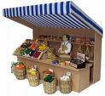








Kodu: 47.91
Top Down Metodunun Perakende Ticarette Uygulanışı
1.Adım (Mağazada – Mağaza dışında)
Girişimimiz
Kodu: 47.71
Kodu: 47.43
Kodu: 47.81
Kodu: 47.21
Kodu: 47.29
Kodu: 47.89
Kodu: 47.82
Kodu: 47.22
47.1 - 47.7 (Mağazada)
Toplam Ciro: 955 Bin YTL
47.8 – 47.9 (Mağaza dışında)
Toplam Ciro: 355 Bin YTL

Slide 26
Top Down Metodunun Perakende Ticarette Uygulanışı
2.Adım (Uzmanlaşmış – uzmanlaşmamış)
Kodu: 47.71
1.Faaliyet
Kodu: 47.43
2.Faaliyet
DİKKAT: Mağazalarda yapılan perakende ticaret NACE Rev.2’de, “Uzmanlaşmış Ticaret” (47.2-47.7) ve “Uzmanlaşmamış Ticaret” (47.1) olarak ikiye ayrılmaktadır. Alanda bu ayrımı yapabilmenin yolu ise tamamıyla o işyerinin, işyeri içerisindeki faaliyet (ürün grubu) sayısıyla ilintilidir. İşyeri 5 ya da daha fazla faaliyet yapıyorsa uzmanlaşmamış, faaliyet sayısı 5 in altında ise uzmanlaşmış mağazalarda perakende ticaret olarak değerlendirilmektedir.
Kodu: 47.21
3.Faaliyet
Kodu: 47.29
4.Faaliyet
Bu işyerimiz
uzmanlaşmamış faaliyet
yürütmektedir
Kodu: 47.59
5.Faaliyet
Kodu: 47.22
6.Faaliyet
Faaliyet Sayısı 6

Slide 27
Top Down Metodunun Perakende Ticarette Uygulanışı
3.Adım (Sınıf 47.11 ya da 47.19)
Kodu: 47.71
Cirosu: 75 Bin YTL (%8)
Kodu: 47.43
Cirosu: 200 Bin YTL (%21)
DİKKAT:
Uzmanlaşmamış bir girişimin ana faaliyeti ya 47.11 ya da 47.19 olacaktır. Eğer gıda, içecek ve tütün katma değerin en az %35'ini tutuyorsa, yerleştirme NACE Rev.2’nin 47.11 sınıfına yapılmalıdır. Diğer tüm durumlarda yerleştirme 47.19 sınıfına yapılmalıdır.
%52 > %35 Olduğundan
Ana Faaliyetimiz
47.11 Olacaktır
Nace2 Kodu 47.21
Cirosu: 100 Bin YTL(%10)
Kodu: 47.29
Cirosu: 250 Bin YTL (%26)
Kodu: 47.59
Cirosu:180 Bin YTL (%19)
+
+
=
%52
47.21
%10
47.29
%26
47.22
%16
Kodu: 47.22
Cirosu: 150 Bin YTL (%16)
47.11 Belirli bir mala tahsis edilmemiş mağazalarda gıda, içecek veya tütün ağırlıklı perakende ticaret
47.19 Belirli bir mala tahsis edilmemiş mağazalarda yapılan diğer perakende ticaret

